Slide 1
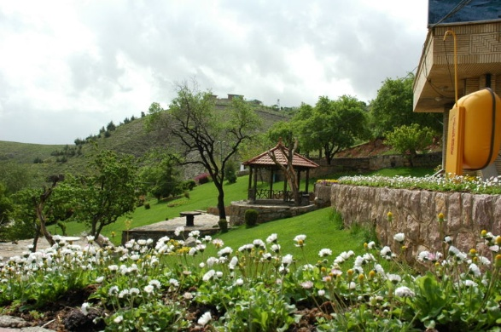

Slide 2
گروه های والدین متمرکز بر مسایل کودکان آموزش مدیریت رفتاری به والدین
محمد صادق آقاجانی کوپایی
دانشجوی دکتری روان شناسی

Slide 4
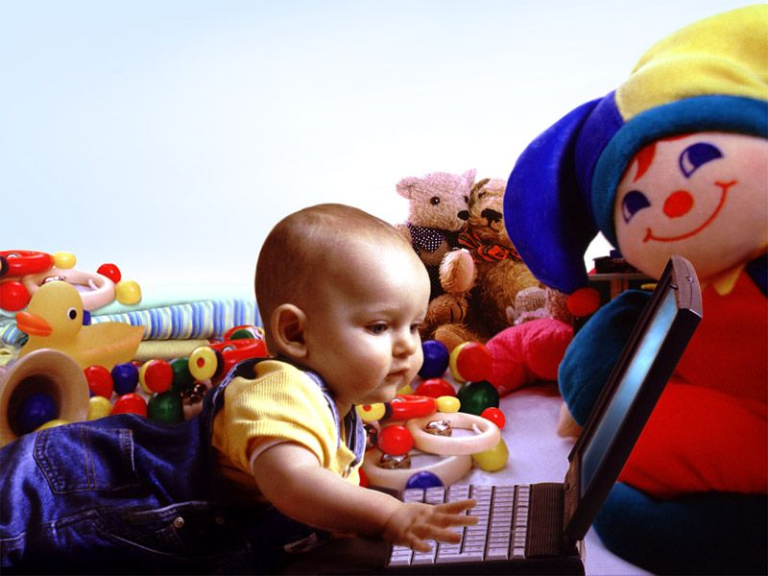
پیامبر اسلام(ص)
کودکان را به خاطر پنج ویژگی دوست دارم
اول: کودکان زیاد گریه می‌کنند.
دوم: کودکان با خاک بازی می‌کنند.
سوم: کودکان دعوا می‌کنند اما کینه ندارند.
چهارم: چیزی برای فردا ذخیره نمی‌کنند.
پنجم: کودکان می‌سازند ولی دل نمی‌بندند.

Slide 5
محتوای بحث
انواع اختلالات
تعریف فرزندپروری
شناخت پیش نیازهای فرزندپروری(فضای نگهدارنده)
تکنیک های فرزندپروی(همراه با منطق)

Slide 6
انواع اختلالات
اختلالات درونی سازی شده
اختلالت برونی سازی شده

Slide 7
اختلالات برون سازی شده
بیشتر به سمت بیرون جهت دارد و افرادی که با کودک تعامل دارند را تحت تاثیر قرار می دهد
بیشتر اطرافیان تحت فشار هستند(مادر آشفته، خسته)
هسته ای اصلی آن تعارض کودک با محیط است
سن آن کمتر از درون سازی شده است
چند مثال؟؟؟

Slide 8
اختلالات درونی سازی شده
از نظر ماهیت درون فردی هستند
بیش از اطرافیان خود کودک رنج می بیند، رنج و اشفتگی کودک(ذهنم دستور می دهد)
هسته ای اصلی آن هیجان است
سن آن بیشتر از بیرون سازی شده است
آثار دراز مدتی را بر سطح کنش ورزی رفتاری، شناختی و هیجانی کودک دارد
چند مثال؟؟؟

Slide 9
ضرورت آموزش مسائل مربوط به کودکان
بسیاری از والدین اطلاعات لازم را در زمینه تربیت فرزند ندارند(لجبازی در سن دو سالگی، رفتارهای جنسی، آیینی).
توقعات والدین غیر واقع بینانه است. هر ساعت یک بار 15دقیقه قران بخواند
بسیاری از کشورها آموزش خانواده دارند(تاجیکستان).
دوران کودکی در زندگی انسان نقش بسیار مهمی دارد.
بر خلاف تصور والدین که تربیت فرزند ذاتی است این امر نیاز به اموزش دارد(گریه مادران)
بسیاری از مراجعین والدینی هستند که مهارت لازم را ندارند و به همین دلیل به کودک آسیب وارد می کنند.(آگاهی؛ توانایی)
این اموزش ها جنبه پیشگیری دارند.
منابع کنترل رفتار کودکان زیاد شده است(حجاب)
سبک زندگی به شدت تغییر کرده(صبحانه، دیر خوابیدن....
پدر و مادر مشغول
فشارهای اجتماعی

Slide 10
تعریف فرزندپروری
فرایندی است در راستای ایجاد رابطه والدگری مطلوب با کودک، برای فراهم کردن رشد عاطفی، شناختی و رفتاری فرزند و شکوفا شدن استعدادهای کودک.
فرایند
والدگری مطلوب(والد کسی است که خودش رشد کرده است)
شکوفا شدن

Slide 11
زمان بر
دفعی نبودن
فرایند
تاثیر گذشته بر آینده
نگاه گشتالتی

Slide 12
شکوفا کردن
شکوفا شدن در هر سه زمینه (شناختی، عاطفی، رفتاری) وجود دارد
فرایند فرزند پروری دقیقا یک امر دورنی است(کشاورز)
تمام این حوزه ها باید به یک اندازه رشد کند

Slide 13
والد گری
*والد فردی رشد یافته است که زمینه رشد فرزند خود را فراهم می کند.
والد باید ظرفیت داشته باشد(مادری که با یک سرما)
*انواع والد
والدی که ارتباطی با دنیای درونی کودک ندارد
والدی نمی تواند با کودک خود رشد کند
والدی که همراه با کودک خود رشد می کند.

Slide 14
(مادر)
دو بال تربیت
(پدر)

Slide 15
پاسخ دهی(مادر)
فاکتورهای تربیت
توقع(پدر)

Slide 16
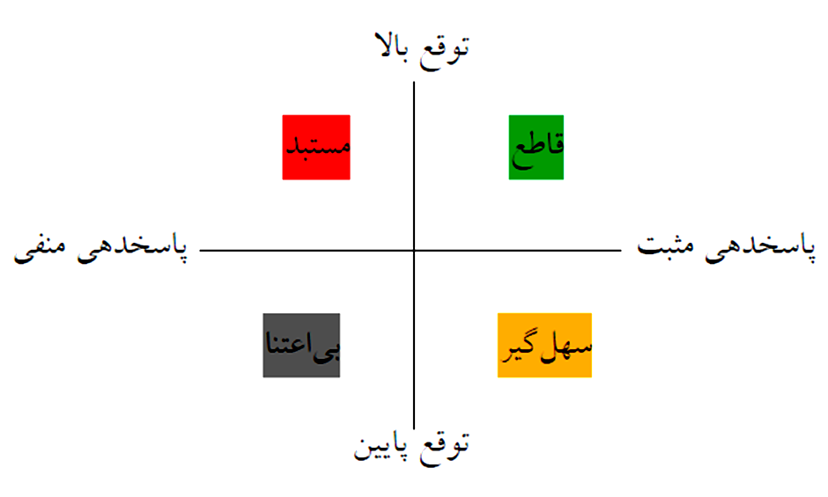

Slide 17
سبک مقتدر
توقع بالا
پاسخ دهی بالا
سبک سهل گیر
توقع پایین
پاسخ دهی بالا
پاسخ دهی پایین
توقع بالا
سبک مستبد
سبک رهاکننده
پاسخ دهی پایین
توقع پایین

Slide 18
منتقد
والد
تنبیه گر
حامی

Slide 19
کودک
والد
بزرگسال
همسال

Slide 20
رهاکننده( بزرگ شود تا راحت شوم
عدم آشنایی بامادری
بی حوصله (قرص خواب
بیش مراقبت گر
ویژگی مادر ایرانی
بی انگیزه
کمال گرا
بی ارزشی
عدم اقتدار

Slide 21
درخواست های بچه گانه
غایب روانی
عدم پاسخ به سوالات کودک
پرتوقع
ویژگی پدر ایرانی
محدود کننده
پاس دادن به مادر
پر توقع
کیفیت پایین

Slide 22
پاسخ دهی و توقع باید به اندازه، به جا و به موقع باشد

Slide 23
اگر پدر از کودک توقع نداشته باشد چه اتفاقی می افتد
اگر مادر نتواند به نیازهای کودک خود به خوبی پاسخ ندهد چه اتفاقی می افتد

Slide 24
پاسخ دهی=========مادر
توقع=============پدر
پاسخ دهی و توقع باید به اندازه، به جا و به موقع باشد

Slide 25
مثال هایی در مورد پاسخ دهی بیجا
پاسخ دهی بیش از اندازه
(کودک یک ساله، موقع تنش ----شیر دادن مادر)
دخالت بی مورد پدر در کارهای کودک در اتاق مشاوره
مادر و انجام تکالیف(فقط موقع مدرسه مشکل دارم، دچار سردرد میشوم)
با دخترم مشکل نداشتم دقیقا زمانی که تکلیف شد این مشکلات شروع شد
هر موقع چالشی هست کسی هست به من کمک کند

Slide 26
توقعات بیجا
هان گفتن کودک
وقتی سر سفره تشنه اش است، از کسی درخواست آب نکند
زمانی که سه ساله بود، اینقدر منظم بود که نقاشی می کشید.........
زمانی که مهمانی می رویم فقط یک شکلات بردارد(دو ساله)
روزی یک ساعت قرآن بخواند(کودک هشت ساله)
هر روز صبح مجبور بودم نان بگیرم(عدم انعطاف)
هر روز صبح بعد از نماز صبح قران بخوانم(عدم انعطاف)

Slide 27
نمونه ای از توقعات بیجای والدین
نمونه هایی از پاسخ دهی نابجا
داشتن توقعات بیجا و پاسخ دهی نابجا چه تاثیری بر کودک دارد؟؟؟

Slide 28
پایان

Slide 29
پیش نیاز تربیت
فضای نگهدارنده
شناژ بندی تربیت است
رابطه بین والد و کودک را تسهیل می کند
موجب می شود گام های تربیت به خوبی برداشته شود.
پیام ایمنی را به کودک منتقل می کند و موجب می شود امادکی تربیت در او ایجاد شود

Slide 30
لنگر بودن
پذیرش
احساس بودن
توحید یافتگی
ویژگی فضای نگهدارنده
تمایز یافتگی
تطابق توقعات با دنیای درونی
شفاف و قابل پیش بینی

Slide 31
پذیرش نقش والدگری)
پذیرش
پذیرش کودک

Slide 32
الف پذیرش نقش والدگری
پذیرش نقش والد گری
چقدر وقت و انرژی من صرف این موضوع می شود

Slide 33
پدیده خود فراموشی
جغرافیای ارزش ها

Slide 34
چقدر آمادگی های این نقش را دارم(ظرفیت، صبر حوصله، توان(عرفان)........

Slide 35
ایات و روایاتی که پذیرش والدگری را بالا می برد کدام است؟ ایا سیره و گفتارعلما بر این امر دلالت دارد؟ چنانچه پذیرش والدگری در والدین نباشد، چه اسیب هایی به فرزند می رسد؟
چند سوال

Slide 36
اولین اصلی که سازمان بهداشت جهانی به مادران اموزش می دهد توجه به اصل منحصر به فرد بودن کودک آسیب فضای تربیتی(معرفی الکوهای نامناسب) باید باور کنم که کودک من تک است و این باور را به کودک منتقل کنم تفسیر نقاشی کودک......ld،دکتر،شکر آمیز
پذیرش کودک

Slide 37
*ایات و روایاتی که در این زمینه وجود دارد؟؟؟ *احساس پذیرش در شما چه فرایندهای روانی را می کند؟؟ *اگر کودکی مورد پذیرش قرار گیرد؛ دچار چه اسیب هایی می شود؟؟ *والدین برای اینکه بتوانند کودک را بپذیرند باید چه مواردی را در نظر بگیرند؟
چند سوال

Slide 38
از والدین می خواهیم با دقت بررسی کنند که چقدر وقت و انرژی خود را صرف والدگری می کنند(ثبت دقیق)(ابراهیم) به نظر شما چه تغییری در والدین ایجاد میشود؟؟
تکنیک اول

Slide 39
من در کنارت هستم(روانی و جسمانی نیازهای تو را به خوبی می شناسم(حساس) به نیازهای تو به موقع و به اندازه پاسخ می دهم(پاسخ دهی)(کبریت فروش) سبک تربیتی
2.احساس بودن

Slide 40
عطش هیجانی موجب اسیب می شود موجب عدم ارامش کودک می شود نوع ارتباط ما با کودک، کیفیت بودن کودک را می سازد مثال تشنگی پاسخ دهی موثر و غیرموثر

Slide 41
احساس بودن چه فرایندهای روانی را در کودک ایجاد می کند؟؟؟ در صورتی که پیام بودن به کودک منتقل نشود چه اسیب هایی به او می رسد؟؟
سوال گروهی

Slide 42
بازی اکتشافی
تکنیک سوم

Slide 43
تعریف ویژگی افراد لنگر الف)سلامت روانی ب)دارای ظرفیت ج)منابع شناخت خود
3. لنگر بودن

Slide 44
منابع شناخت خود
الف)خود مشاهده گری
ب)مقایسه اجتماعی
ج)بازخورد اجتماعی

Slide 45
تکنیک شماره 4ارتباط کلامی
ارتباط کلامی خنثی
قصه گویی
منطق تکنیک

Slide 46
تمایز یافتگی
تعریف
فرایند شکل گیری
روبرو شدن با اصل واقعیت

Slide 47
انواع تمایز یافتگی
حوزه های درون روانی
نفش های مختلف(محمد علی), معین
روابط مختلف(نادر، مهد کودک )
تمایز بین افراد خانواده(مرزها)

Slide 48
تکنیک شماره 5انعکاس
والدین باید آیینه تمام قد باشند
تکنیک مادرانه
سکوت در ابتدای تولد
منطق تکنیک(فاطمه، مهدی

